Slide 1
shēn tǐ bù wèi
身 体 部 位
Body Parts

Slide 2
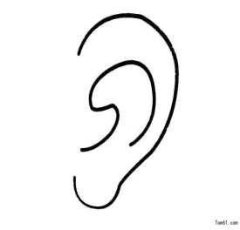
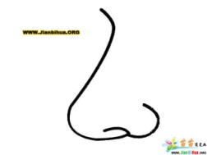
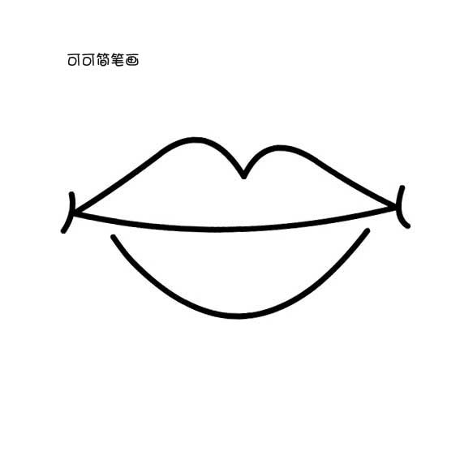
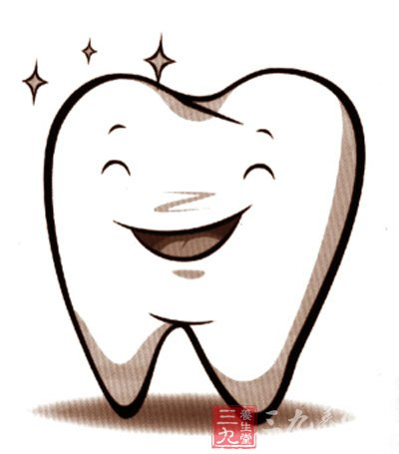
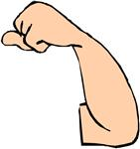
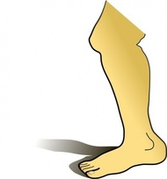
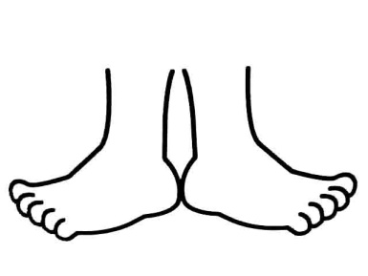
yǎn jīng
眼 睛
bí zi
鼻 子
ěr duo
耳 朵
zuǐ ba
嘴 巴
yá chǐ
牙 齿
tóu fa
头 发
gē bo
胳 膊
dù zi
肚 子
tuǐ
腿
jiǎo
脚

Slide 3
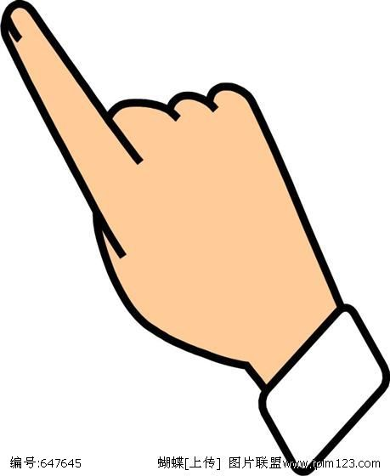
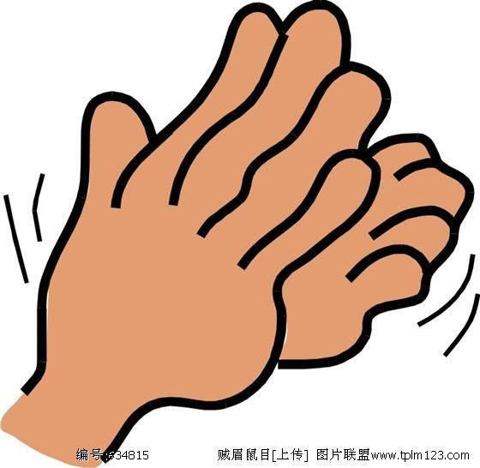
mō mō
摸 摸
zhǐ zhǐ
指 指
pāi pāi
拍 拍

Slide 4
Body parts 身体部位
https://www.youtube.com/watch?v=Qm2FygadEEE
摸摸指指拍拍
https://www.youtube.com/watch?v=XVMg8JSEEu0&list=PLCFDD3F76245D00A9&index=74

Slide 5
yǎn jīng
眼 睛
bí zi
鼻 子
ěr duo
耳 朵
zuǐ ba
嘴 巴
yá chǐ
牙 齿
tóu fa
头 发
gē bo
胳 膊
dù zi
肚 子
tuǐ
腿
jiǎo
脚

Slide 6
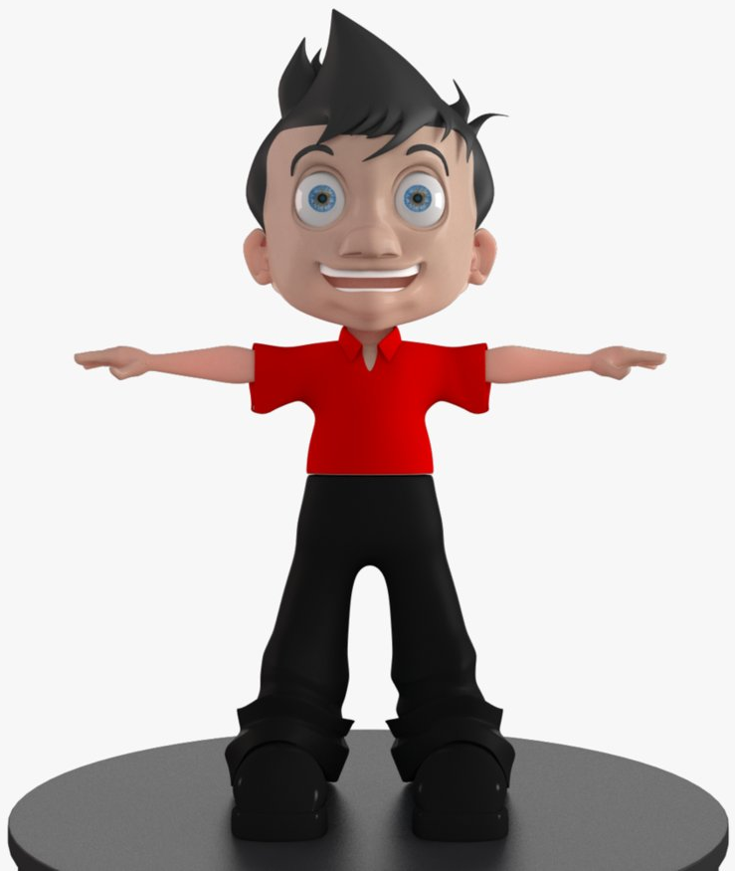
Body parts 身体部位
tóu
头
yǎn jīng 眼 睛
bí zi
鼻子
ěr duo
耳 朵
zuǐ ba
嘴 巴
内容
gē bo
胳 膊
pì gu
屁 股
tuǐ
腿
dù zi
肚子
jiǎo
脚

Slide 7
Body parts 身体部位
yǎn jīng
______
鼻子
ěr duo
_____
嘴 巴
内容
gē bo
胳 膊
屁 股
tuǐ
____
dù zi
_____
jiǎo
____

Slide 8
Body parts 身体部位
内容

Slide 9
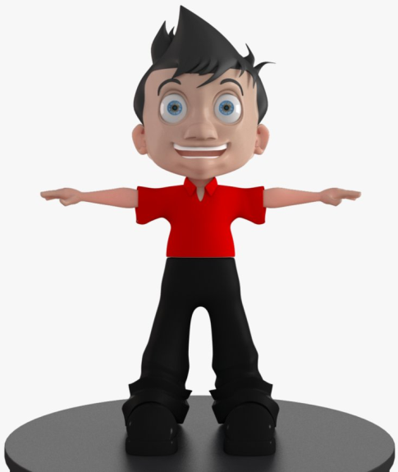
疼
nǐ zěn me le
你怎么了？
téng
我______
my_______hurt(s)
bí zi
鼻子
tóu
头
yǎn jīng 眼 睛
ěr duo
耳 朵
yá chǐ
牙 齿
gē bo
胳 膊
pì gu
屁 股
tuǐ
腿
dù zi
肚子
jiǎo
脚

Slide 10
Body parts Flash Cards Making 身体部位词卡

Slide 11
Body parts 身体部位
https://www.youtube.com/watch?v=Qm2FygadEEE
摸摸指指拍拍
https://www.youtube.com/watch?v=XVMg8JSEEu0&list=PLCFDD3F76245D00A9&index=74

